Slide 1
Herencia

Slide 2
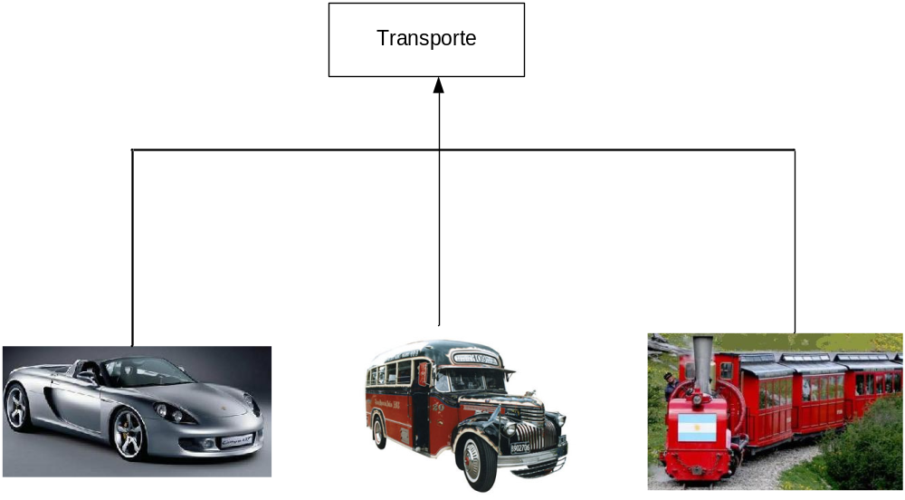
POO: principales conceptos
Herencia.

Slide 3
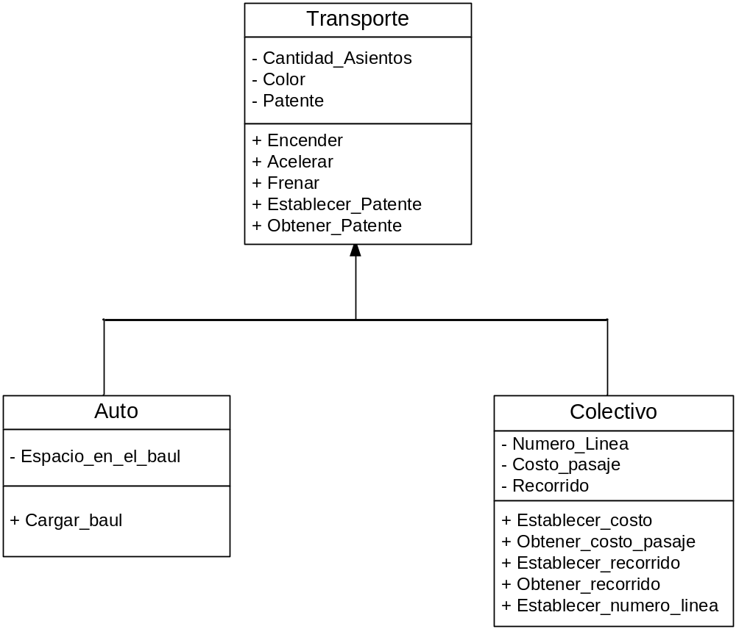
POO: principales conceptos
Herencia.

Slide 4
Herencia
Clase de la cual hereda | Clase que hereda
Superclase | Subclase
Padre | Hijo
Antecesor | Sucesor
Clase superior | Especialización

Slide 5
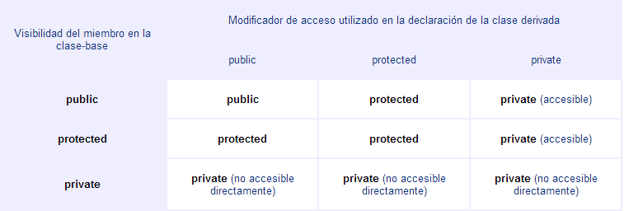
Herencia

Slide 6
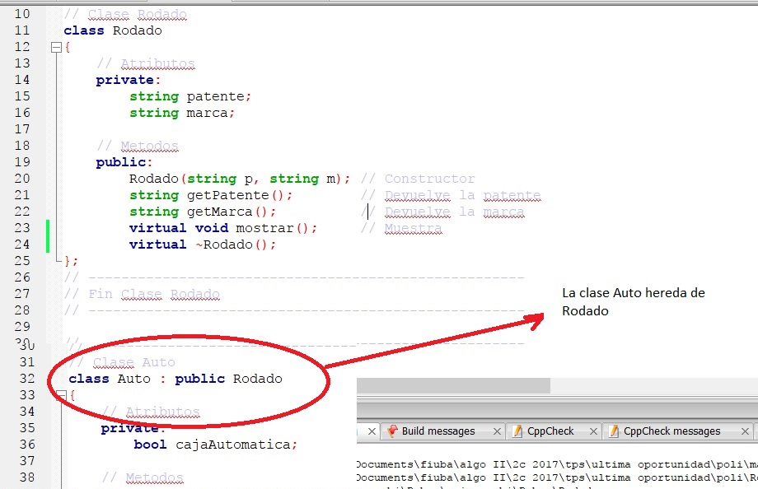
Herencia

Slide 7
Herencia
La construcción en la herencia
  Inicializadores
    El proceso de construcción se realiza construyendo, en primer lugar la parte de los objetos ancestros. Luego se construye la parte correspondiente a las subclases. Es decir, si B hereda de A, en primer lugar se construye la parte de A y luego la de B.
La destrucción en la herencia
    En la destrucción es proceso es inverso: en primer lugar se destruye lo que corresponde a los herederos y luego se va “subiendo” y destruyendo la parte correspondiente a los ancestros.

Slide 8
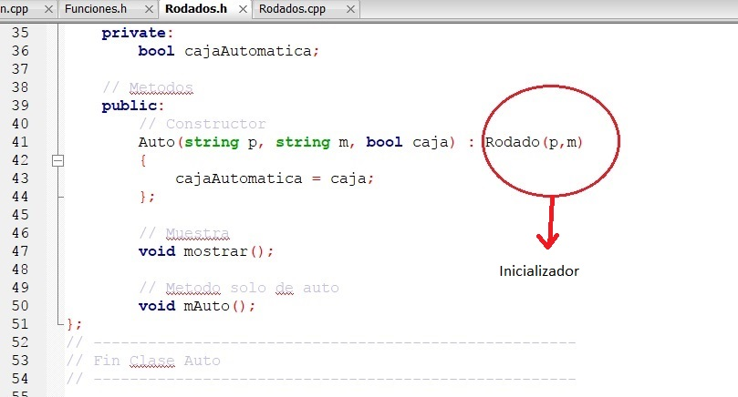
Herencia
La construcción en la herencia
  Inicializadores

Slide 9
Herencia
La construcción en la herencia
  Inicializadores.
    Si B hereda de A, y A no tiene el constructor por oficio que provee el lenguaje, debemos llamar al constructor necesario antes que realizar cualquier otra tarea. Es por eso que se utilizan los inicializadores.

Slide 10
Herencia
// Clase Auto
class Auto : public Rodado
{
// Atributos
private:
bool cajaAutomatica;
// Metodos
public:
// Constructor
Auto(string p, string m, bool caja) : Rodado(p,m) // inicializador
{
cajaAutomatica = caja;
};

Slide 11
Herencia
Sobrecarga y Redefinición
  Sobrecarga. Método con el mismo nombre pero difiere en sus parámetros (cantidad, tipo o ambas cosas).
  Redefinición. En la herencia redefino un método (mismos parámetros).

Slide 12
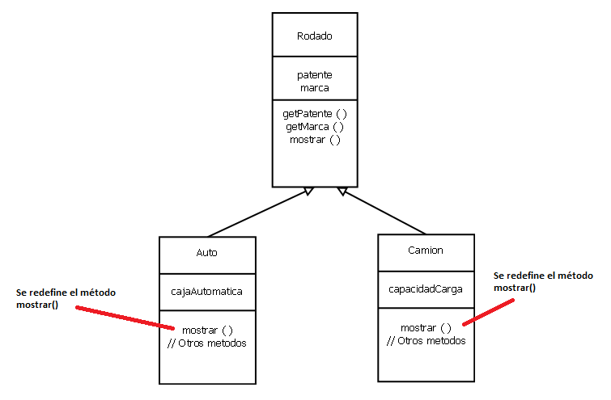
Herencia: ejemplo de redefinición

Slide 13
Polimorfismo

Slide 14
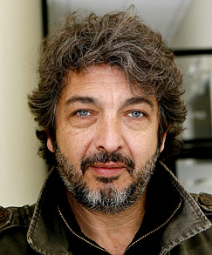


Polimorfismo: reacción de distintos objetos ante un mismo mensaje

Slide 15

Polimorfismo: reacción de distintos objetos ante un mismo mensaje
Aliméntate.

Slide 16
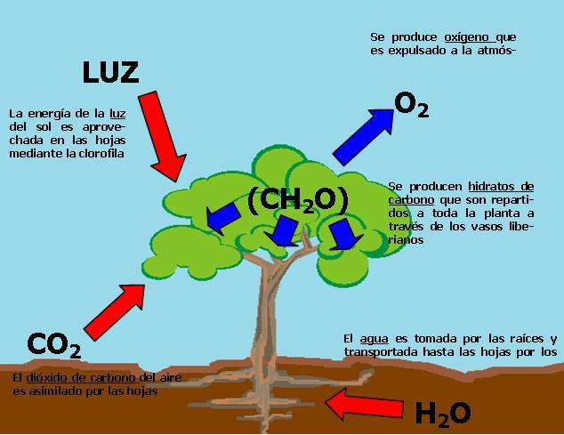
Polimorfismo: reacción de distintos objetos ante un mismo mensajes
Aliméntate.

Slide 17

Polimorfismo: reacción de distintos objetos ante un mismo mensajes
Aliméntate.

Slide 18
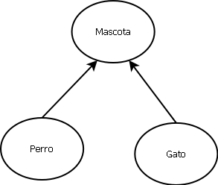
Polimorfismo: conexiones polimórficas

Slide 19
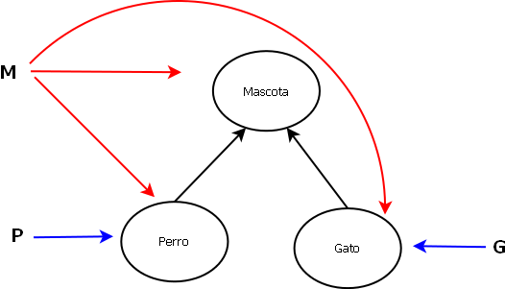
Polimorfismo: conexiones polimórficas

Slide 20
Polimorfismo: conexiones polimórficas
Un puntero de una clase ancestro sirve para apuntar a las clases herederas también, pero solo puede acceder a los atributos y métodos que tiene la clase padre.
Los punteros de las clases herederas no pueden apuntar a una clase ancestro.

Slide 21
Polimorfismo: conexiones polimórficas
M: ref_mascota
P: ref_perro
G: ref_gato
  M := P // válido
  M := G // válido
Escrito en pseudocódigo.
M es un puntero a una clase de tipo Mascota.
P es un puntero a una clase de tipo Perro.
G es un puntero a una clase de tipo Gato.

Slide 22
Polimorfismo: restricciones
M: ref_mascota
P: ref_perro
  M := objeto_perro
  P := M // Caso 1 inválido
  M.ladrar ( ) // Caso 2 inválido

Slide 23
Polimorfismo: restricciones
M: ref_mascota
P: ref_perro
  M := objeto_perro
  P := M // Caso 1 inválido
  P no puede apuntar a algo que es de una clase ancestro (como Mascota), por más que haya un objeto de tipo Perro.
  No verifica lo que hay, sino los tipos.

Slide 24
Polimorfismo: restricciones
M: ref_mascota
P: ref_perro
  M := objeto_perro
  M.ladrar ( ) // Caso 2 inválido
  M puede apuntar a un objeto de tipo perro pero solo puede acceder a los métodos que están en Mascota. Si ladrar es un método exclusivo de la clase Perro no puede llamarlo.

Slide 25
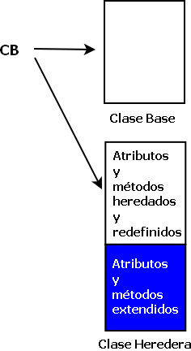
Polimorfismo: restricciones

Slide 26
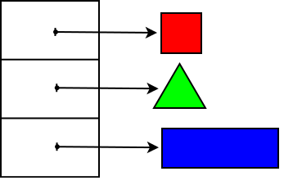
Polimorfismo: usos
Estructuras de datos polimórficas
Pasaje de parámetros en funciones

Slide 27
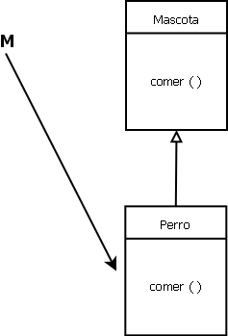
Polimorfismo: ligadura dinámica
M : ref_mascota
  M := objeto_perro
  M.comer ()

Slide 28
Polimorfismo: ligadura dinámica
M : ref_mascota
  M := objeto_perro
  M.comer ()
Cuando un puntero de una clase ancestro apunta a uno de clase heredera en donde hay un método redefinido. En este ejemplo M es un puntero a clase Mascota, pero apunta a un objeto Perro. Cuando quiere ejecutar el método comer, ¿a cuál llama?
¿Al de Mascota? Teniendo en cuenta que es un puntero a Mascota.
¿O al de Perro? Teniendo en cuenta que apunta a un objeto de tipo Perro. En este caso se ejecutaría el polimorfismo.

Slide 29
Polimorfismo en Java y C++
Java: por defecto ligadura dinámica
C++: por defecto ligadura estática
Para que se produzca el polimorfismo en C++ hay que indicar que el método es virtual.

Slide 30
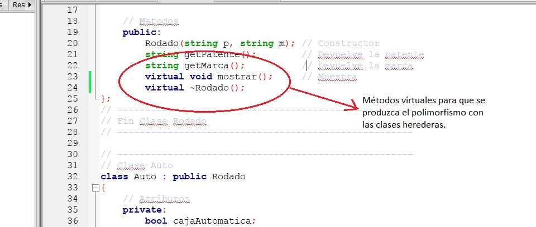
Polimorfismo en Java y C++

Slide 31
Herencia
Métodos abstractos
Clases abstractas y concretas

Slide 32
Herencia
Casteo dinámico: sirve para que un puntero de una clase heredera pueda apuntar al mismo lugar que uno de una clase ancestra.

Slide 33
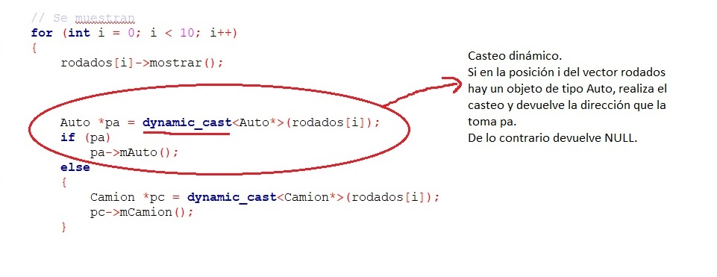
Herencia

Slide 34

Fin

